Slide 1






Spring Boot, Maven et persistance des données avec Spring Data JPA
Architecture des SI - UP ASI
Bureaux E204 | E304

Slide 2


Plan du chapitre
Ce chapitre aborde les points suivants :
Spring Boot - Définition et Avantages.
Maven - Définition et Cycle de Build.
Arborescence et POM.xml.
Gestion des dépendances.
Persistance et ORM.
JPA / Hibernate / Spring Data JPA.
Entité JPA & Annotations.
Lombok avec Spring Boot.
© ESPRIT – UP ASI – Module Architecture des SI
2

Slide 3
Objectifs du cours
À l'issue de cette séance, l'apprenant sera capable de :
Créer un projet Spring Boot avec Maven.
Comprendre la structure d'un projet Maven.
Maîtriser la stack de persistance : JDBC - ORM - JPA - Hibernate - Spring Data JPA
Créer une entité JPA avec les annotations essentielles.
Utiliser Lombok pour éliminer le code boilerplate.
Implémenter une entité avec une enumeration.
© ESPRIT – UP ASI – Module Architecture des SI
3

Slide 4




Prérequis
Ce cours suppose que l'apprenant possède déjà les bases suivantes :
Connaissances :
  Bonne maîtrise de la programmation orientée objet en Java.
  Connaissance des concepts de base de données relationnelles (SQL, MySQL).
Outils installés :
  IntelliJ IDEA.
  MySQL + phpMyAdmin (WAMP / XAMPP)
  JDK 17+
© ESPRIT – UP ASI – Module Architecture des SI
4

Slide 5

Spring Boot - Définition
Spring Boot est le projet phare du framework Spring. Il simplifie la création et le démarrage de nouvelles applications Spring en réduisant drastiquement la configuration.
Il diminue énormément le temps de développement et augmente la productivité
Il permet l'utilisation de conteneurs embarqués (Tomcat, Jetty…) — aucun serveur externe requis
Les configurations Spring sont réduites au minimum
Les plugins Spring Boot facilitent le développement et les tests via Maven et Gradle
© ESPRIT – UP ASI – Module Architecture des SI
5

Slide 6
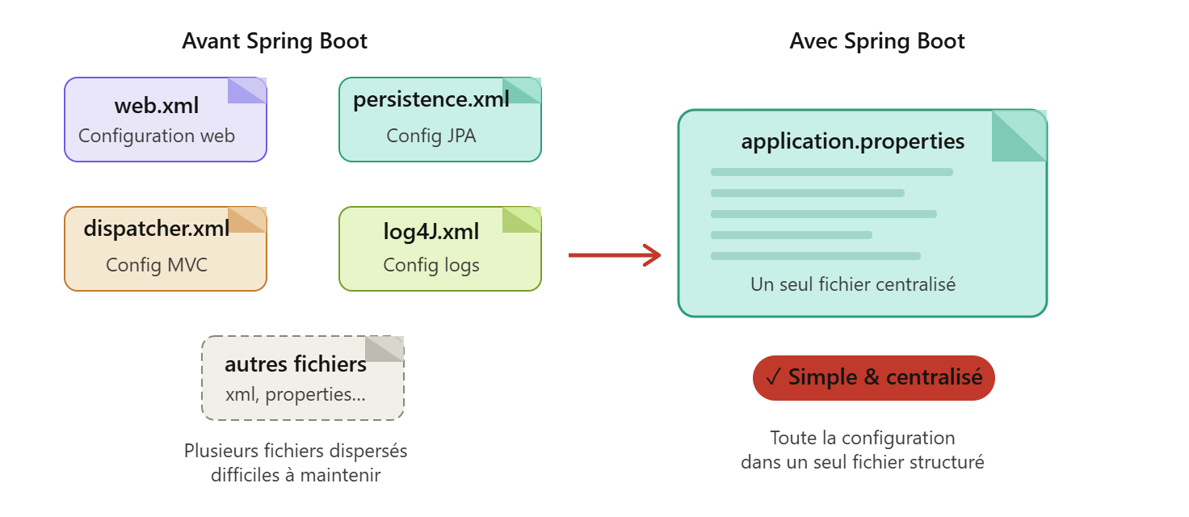
Spring Boot – Avantages (Gestion des configurations)
Spring Boot facilite la gestion des configurations en centralisant les configurations dans un seul fichier. Ainsi en se focalisant sur le métier au lieu de la configuration, le développeur devient beaucoup plus productif.
© ESPRIT – UP ASI – Module Architecture des SI
6

Slide 7
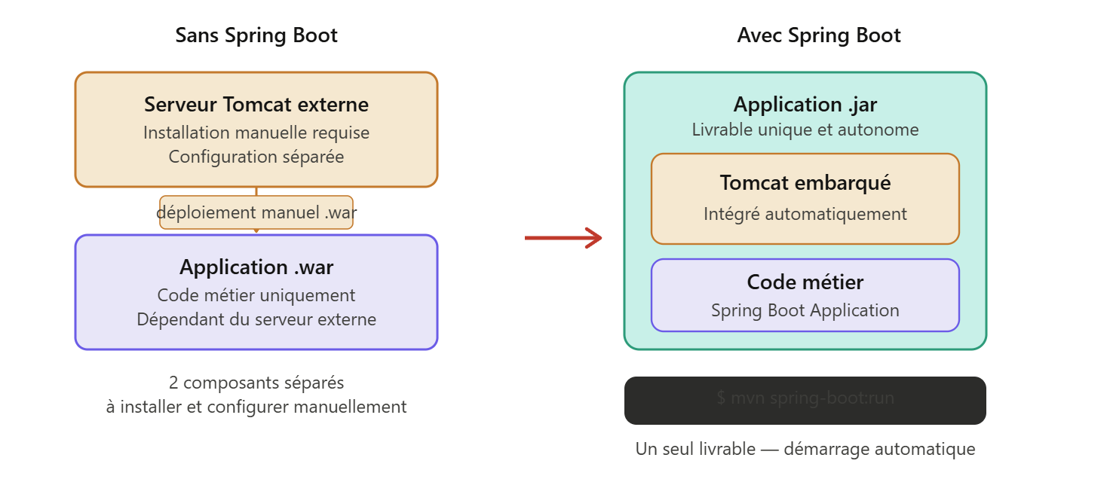
Spring Boot – Avantages (Serveur Embarqué)
Spring Boot fournit des serveurs intégrés (Embedded HTTP servers) comme Tomcat, Jetty... afin de développer et de tester des applications web facilement. En lançant le projet, le jar du Tomcat dézippe et se lance.
NB : Le packaging .war reste possible avec Spring Boot pour compatibilité avec les serveurs existants.
© ESPRIT – UP ASI – Module Architecture des SI
7

Slide 8
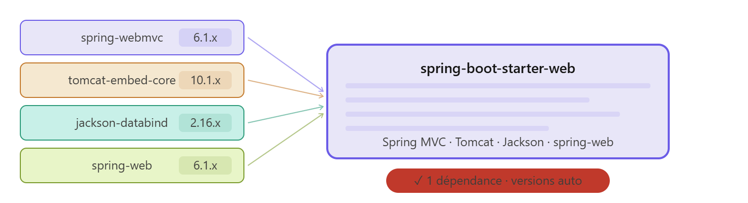
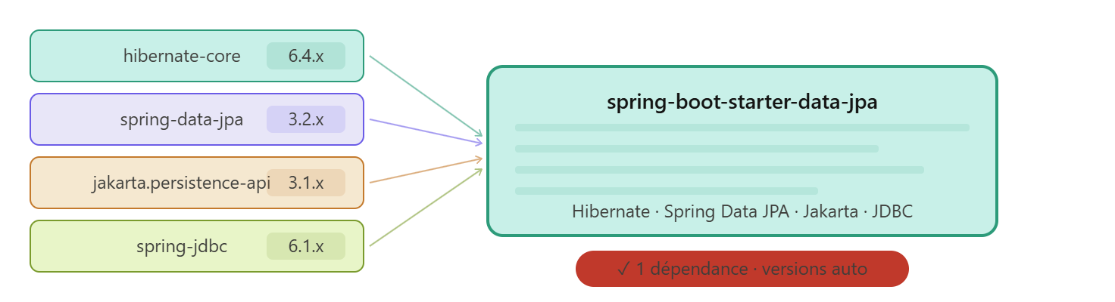
Spring Boot – Avantages (Gestion des dépendances)
Spring Boot facilite la gestion des dépendances grâce notamment à l'utilisation des starters, une seule dépendance qui ramène toutes les dépendances nécessaires et gère automatiquement les versions compatibles.
Plus besoin de chercher quelles versions sont compatibles entre elles
Un starter = un ensemble de dépendances prêtes à l'emploi
Les versions sont gérées par le parent spring-boot-starter-parent
© ESPRIT – UP ASI – Module Architecture des SI
8

Slide 9
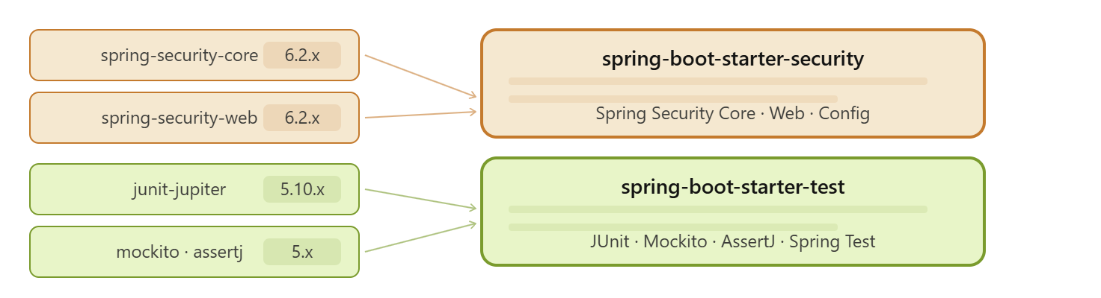
Spring Boot – Avantages (Gestion des dépendances)
Lors de la création du notre projet on va utiliser les 4 starters :
Spring Data JPA : pour gérer la persistance des données et le mapping objet-relationnel avec MySQL.
MySQL Driver : pour établir la connexion entre Spring Boot et la base de données MySQL.
Lombok : pour éliminer le code boilerplate (getters, setters, constructeurs…) (détaillé dans la suite du chapitre).
Spring Web : pour créer les APIs REST et exposer les endpoints de l'application.
© ESPRIT – UP ASI – Module Architecture des SI
9

Slide 10

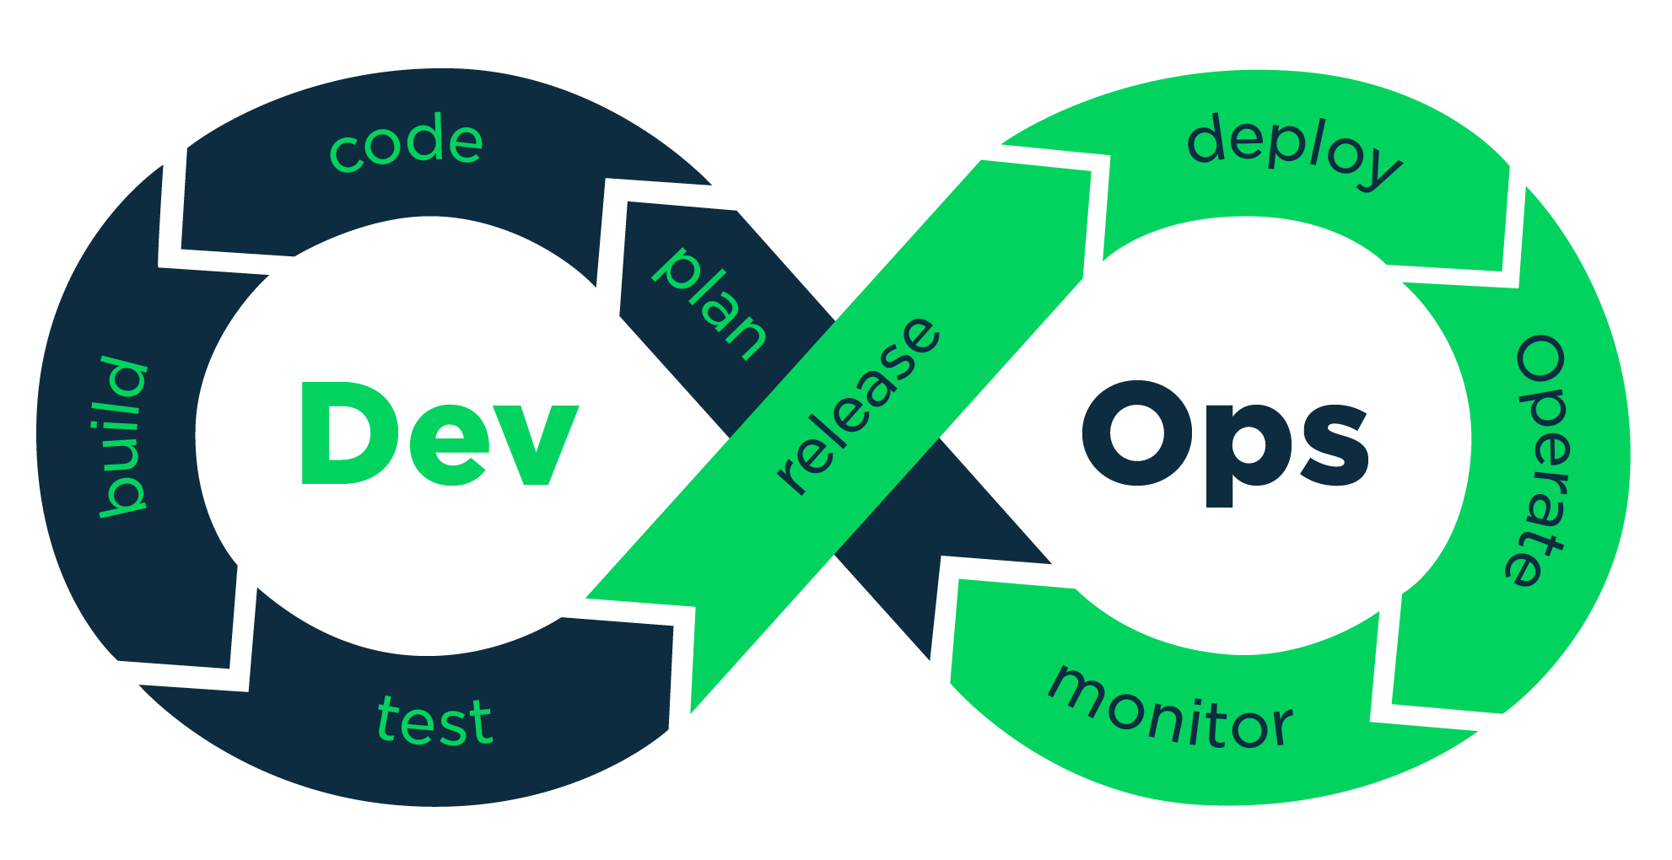
Maven - Définition & POM.xml
Maven est un outil pour faciliter la construction de projets (Build, Dépendances…) et l'automatisation des différentes phases projets (Tests, Packaging…)
Maven permet :
Gestion des builds (compilation)
Gestion des dépendances (*.jar) via le fichier POM
Lancement des tests (Unitaires, Qualité de Code…)
Génération des livrables
⇒ Automatisation de tâches récurrentes ⇒ Intégration Continue (DevOps)
Installation :
Mode Standalone : utilisé dans l'intégration continue (CI/CD, DevOps)
Mode Plugin : intégré par défaut dans IntelliJ IDEA (nous utiliserons ce mode)
© ESPRIT – UP ASI – Module Architecture des SI
10

Slide 11
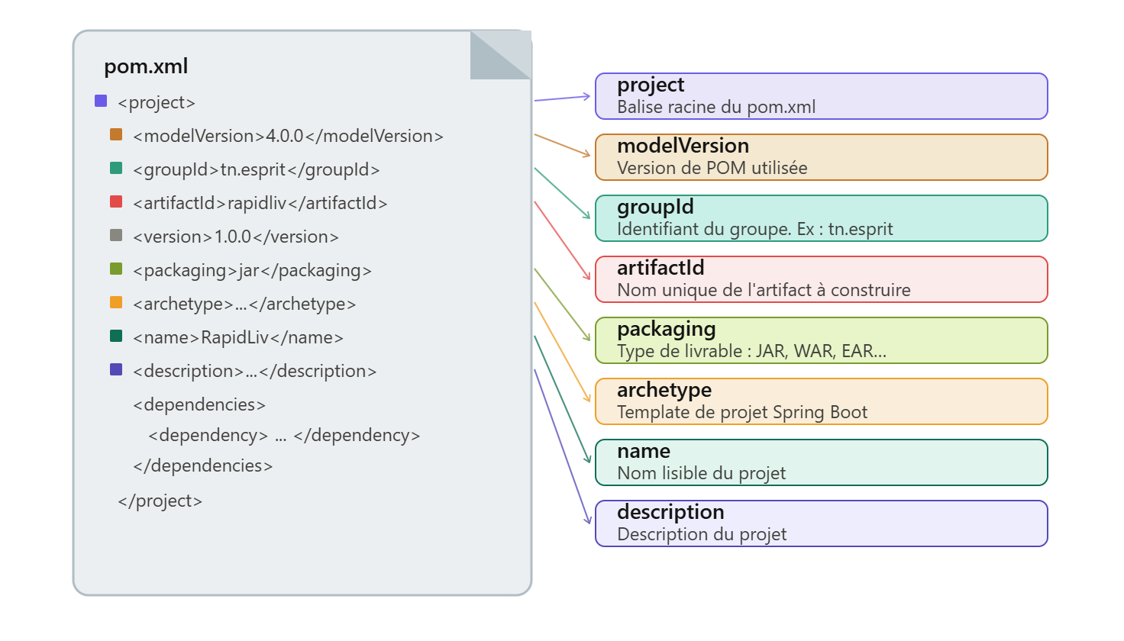
Maven - Définition & POM.xml
POM - Project Object Model
Le fichier pom.xml est le fichier de configuration central de tout projet Maven. Il décrit le projet, ses dépendances, ses plugins et les étapes de construction. C'est le cœur de tout projet Spring Boot. Il spécifie l’emplacement de l’artefact du projet
(groupId, ArtifactId, version)
© ESPRIT – UP ASI – Module Architecture des SI
11

Slide 12
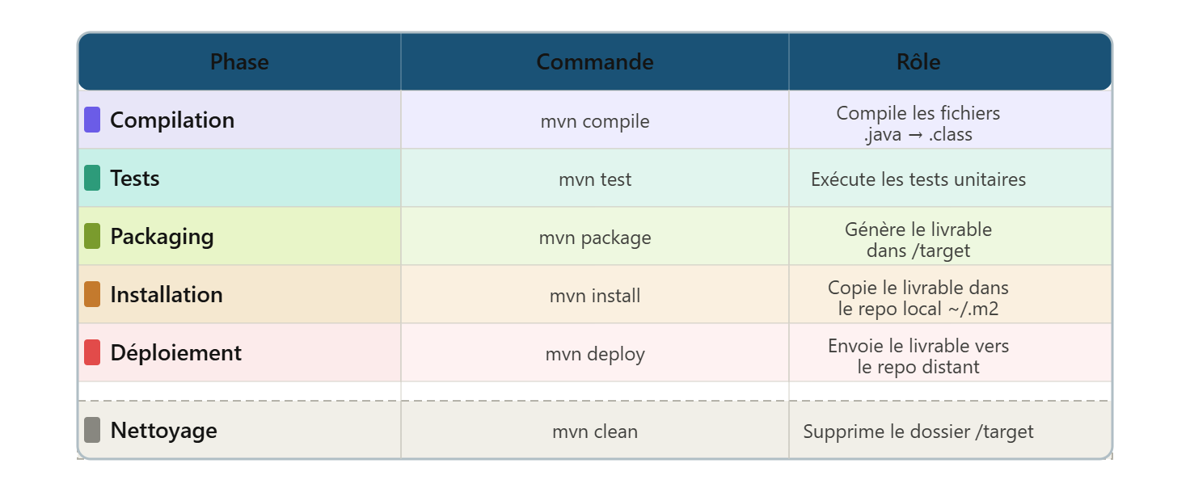
Maven - Cycle de vie et Repository
POM - Project Object Model
Spring BootMaven définit un cycle de vie standardisé composé de phases exécutées dans l'ordre :
Les dépendances et starters sont téléchargés auprès d'un repository distant (Maven Central) puis mis en cache dans un repository local (~/.m2/repository).
Maven vérifie d'abord le local avant de contacter le distant.
© ESPRIT – UP ASI – Module Architecture des SI
12

Slide 13
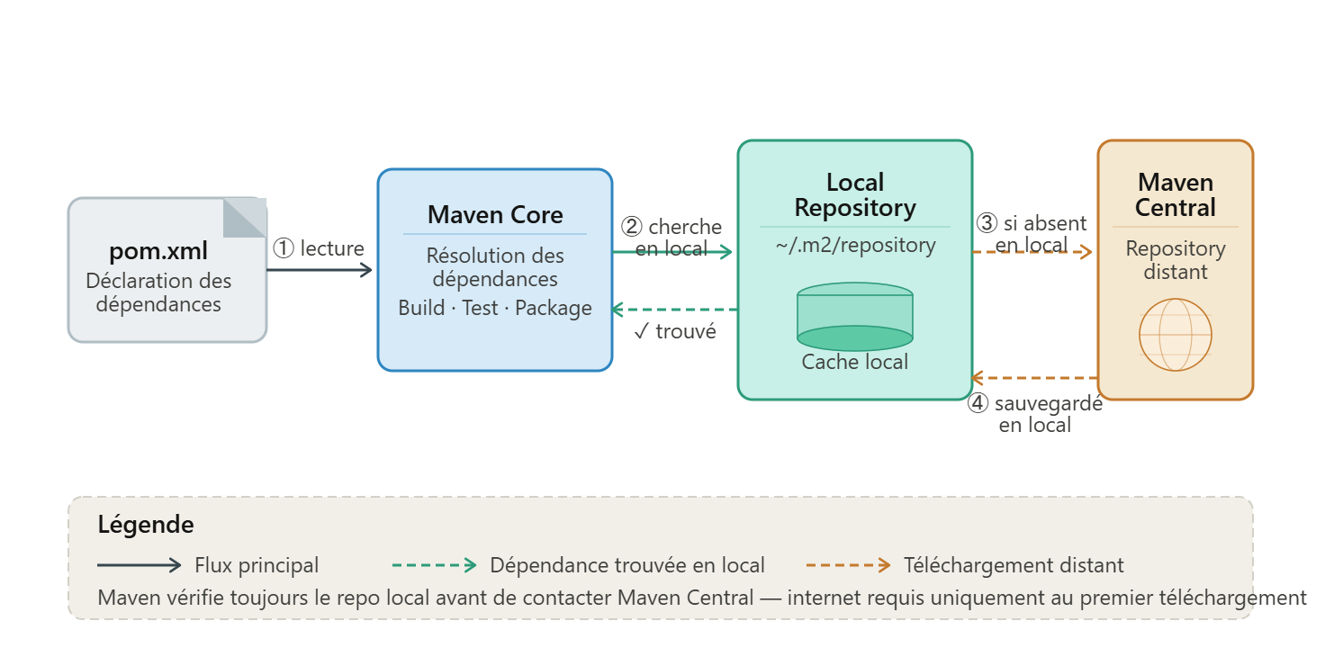
Maven - Cycle de vie et Repository
Les dépendances et starters sont téléchargés auprès d'un repository distant (Maven Central) puis
mis en cache dans un repository local (~/.m2/repository).
Maven vérifie d'abord le local avant de contacter le distant.
© ESPRIT – UP ASI – Module Architecture des SI
13

Slide 14
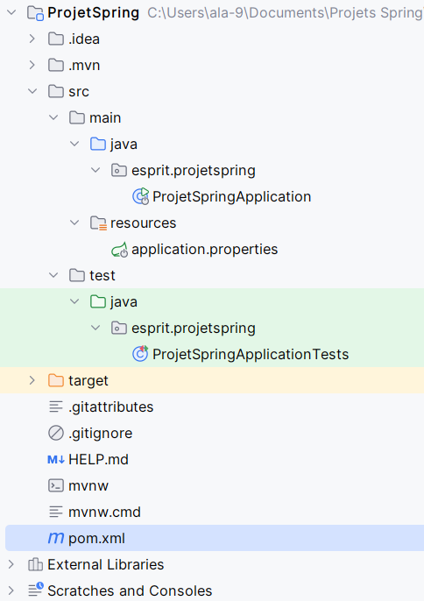
Maven - Arborescence du Projet
Maven est basé sur la notion de convention over configuration. L'arborescence du projet est prédéfinie, ce qui le différencie de ses concurrents (Gradle, Ant) où une configuration supplémentaire est requise.
pom.xml : le fichier de configuration du projet.
/src : code source et fichiers source principaux.
/src/main/java : code source java.
/src/main/resources : fichiers de ressources (images, fichiers config, HTML...).
/src/main/webapp : webapp du projet.
/src/test : fichiers de test.
/src/test/java : code source Java de test.
/src/test/resources : fichiers de ressources de test.
/target : fichiers résultat, les binaires (du code et des tests), les packages générés et les résultats des tests.
© ESPRIT – UP ASI – Module Architecture des SI
14

Slide 15
Stack de Persistance – Le problème
Le Modèle Relationnel : Les systèmes de gestion de bases de données relationnels (SGBDR) sont devenus un pilier incontournable dans le développement d'applications.
Le Modèle Objet : Se base sur la programmation orientée objet. Celle-ci permet aux applications d'atteindre un excellent niveau de qualité et de flexibilité.
Le problème :Comment stocker les objets modélisés de la mémoire vers les SGBDR ?
=> On parle ainsi de persistance d'objets métiers.
© ESPRIT – UP ASI – Module Architecture des SI
15

Slide 16
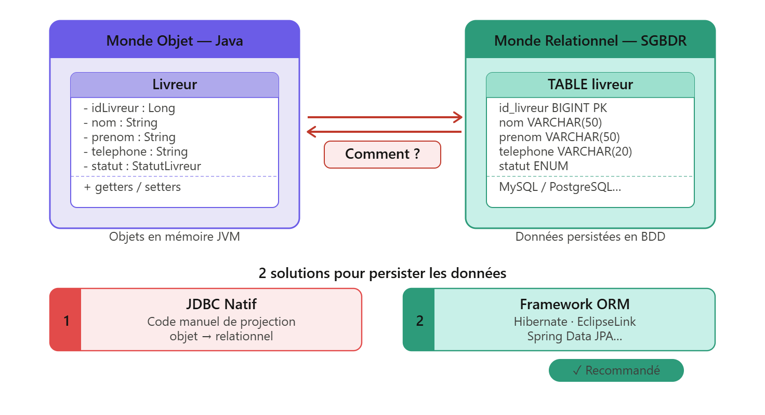
Stack de Persistance – Les Solutions
Solution 1 → Développer manuellement le code de projection des objets sur le support relationnel (JDBC natif)
Solution 2 → Utiliser un Framework de projection objet-relationnel : EclipseLink, Hibernate, Spring Data JPA… (implémentent la spécification JakartaEE JPA)
© ESPRIT – UP ASI – Module Architecture des SI
16

Slide 17
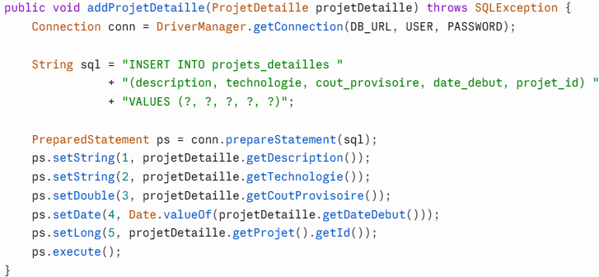
Stack de Persistance – JDBC : Définition & Limites
JDBC (Java DataBase Connectivity) est une interface de programmation créée par Sun Microsystems (racheté par Oracle Corporation). C'est une API pour les programmes utilisant la plateforme Java.
Permet aux applications Java d'accéder à des bases de données via des pilotes JDBC (Drivers).
Des pilotes JDBC sont disponibles pour tous les SGBDR connus.
Pas de séparation entre le code technique et le code métier.
Utilisation du SQL rend la couche d'accès aux données difficilement maintenable.
Code verbeux et répétitif.
© ESPRIT – UP ASI – Module Architecture des SI
17

Slide 18
Stack de Persistance – ORM & JPA
ORM (Mapping Objet Relationnel) :
Pour éviter les inconvénients liés à l'utilisation de l'API JDBC nativement, le concept d'ORM a vu le jour.
Le Mapping Objet Relationnel (ORM) est une technique de programmation qui permet d'associer une ou plusieurs classes avec une table, et chaque attribut de la classe avec un champ de la table.
Elle vise à réduire la quantité de code produit par l'API JDBC tel que les opérations restent les mêmes :
Connexion + CRUD + Déconnexion.
JPA (Jakarta Persistence API) :
Pour normaliser le fonctionnement des ORM, JPA a été mis en place.
La Jakarta Persistence API (anciennement Java Persistence API) est une interface de programmation Java permettant de normaliser l'utilisation et la communication avec la couche de données d'une application Java.
JPA nécessite un fournisseur de persistance (ORM) qui implémente ses spécifications : Hibernate, Toplink…
JPA = Spécification (normalisation et standardisation)
Hibernate = Produit (implémentation de cette spécification)
© ESPRIT – UP ASI – Module Architecture des SI
18

Slide 19

Stack de Persistance – Hibernate & Spring Data JPA
Hibernate est un Framework open source gérant la persistance des objets en base de données relationnelle.
Il gère le Mapping entre les objets de l'application et la base de données.
Projet maintenu par JBoss, appartenant à RedHat
Génération automatique du code SQL (CRUD)
Génération automatique des tables à partir des entités Java
Spring Data est un module Spring (Pivotal) qui a pour but de faciliter l'écriture des couches d'accès aux données et d'offrir une abstraction commune pour l'accès aux données quelle que soit la source (SQL ou NoSQL).
Spring Data JPA est un sous-projet du projet Spring Data. Il se base sur Hibernate comme implémentation de la spécification JPA.
=> Plus besoin d'écrire les requêtes SQL basiques + Interfaces prêtes à l'emploi : CrudRepository, JpaRepository, PagingAndSortingRepository
© ESPRIT – UP ASI – Module Architecture des SI
19

Slide 20
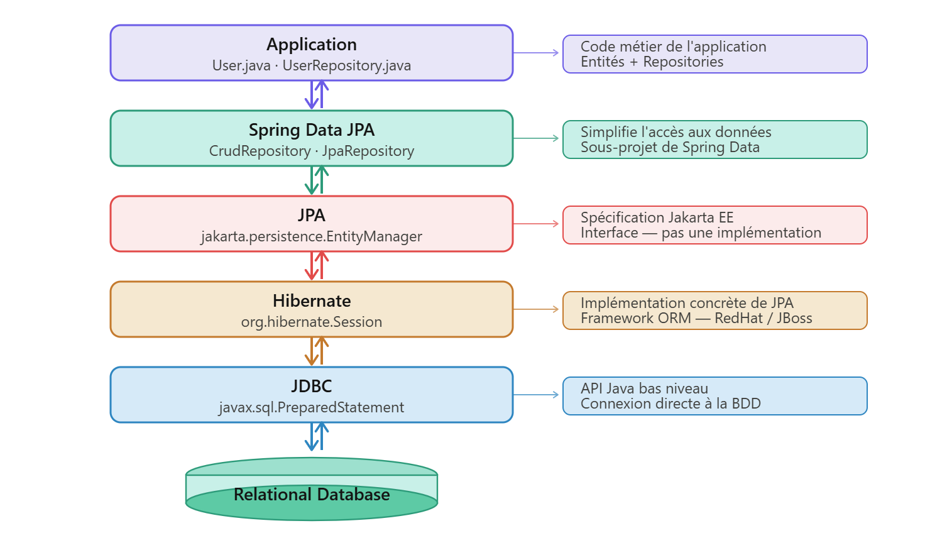
Stack de Persistance – Vue Complète
© ESPRIT – UP ASI – Module Architecture des SI
20

Slide 21
Entité JPA & Annotations
Une entité est une classe dont les instances peuvent être persistantes. Elle est déclarée avec l'annotation @Entity et possède au moins une propriété déclarée comme identité avec @Id.
Annotations essentielles :
Sur la classe :
@Entity (Obligatoire): Déclare la classe comme persistante et associée à une table
@Table(name="nomTable") (Optionnel): Permet de redéfinir le nom de la table. Si omis, la table prend le nom de la classe
Sur les attributs :
@Id (Obligatoire): Déclare la clé primaire
@GeneratedValue(strategy=...) (Optionnel): Définit la stratégie de génération de la clé primaire :
  AUTO → géré par Hibernate (séquence globale)
  IDENTITY → AUTO_INCREMENT Hibernate s'appuie alors sur le mécanisme propre au SGBD pour la production de l'identifiant.
  SEQUENCE → séquence définie manuellement
  TABLE → table dédiée aux séquences
@Column(name="...") (Optionnel) Redéfinit le nom de la colonne
@Enumerated(EnumType.STRING) Pour les attributs de type Enum
© ESPRIT – UP ASI – Module Architecture des SI
21

Slide 22
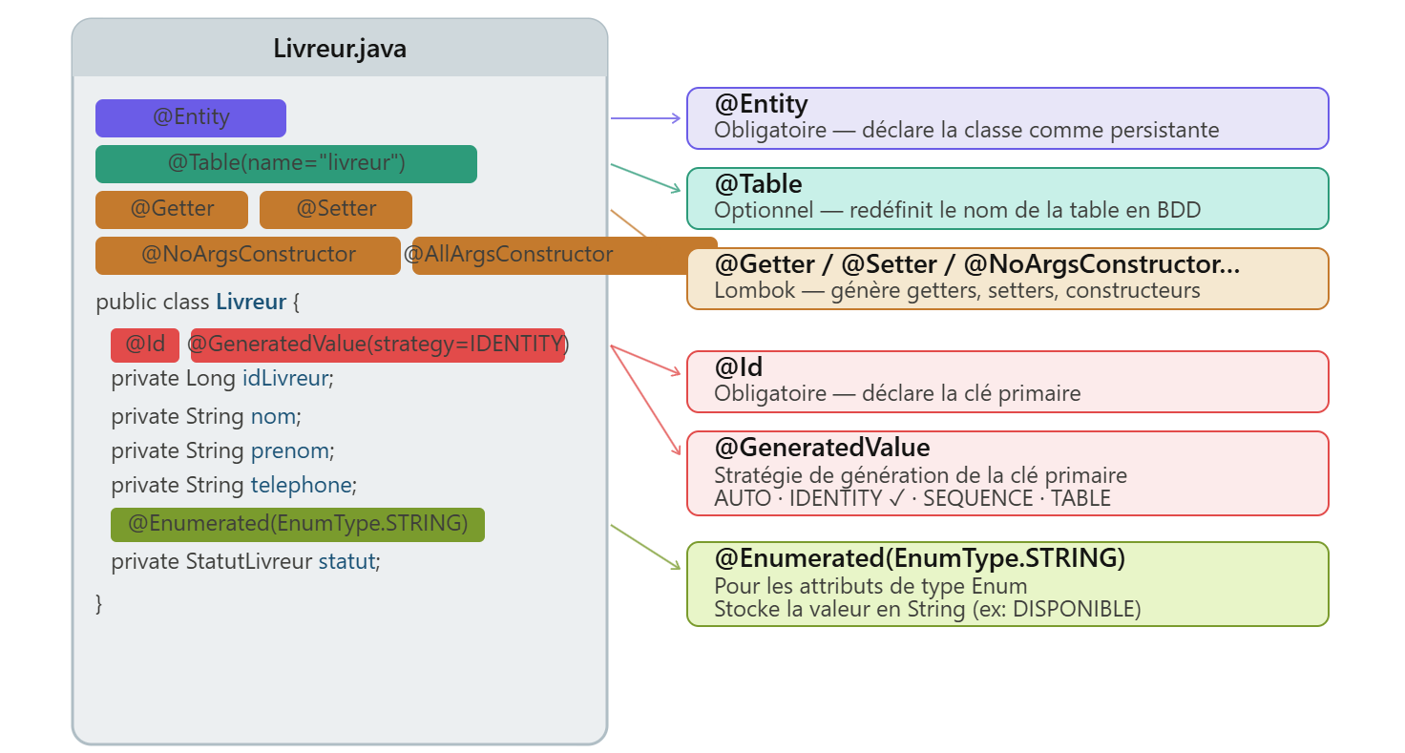
Entité JPA & Annotations - Exemple
© ESPRIT – UP ASI – Module Architecture des SI
22

Slide 23
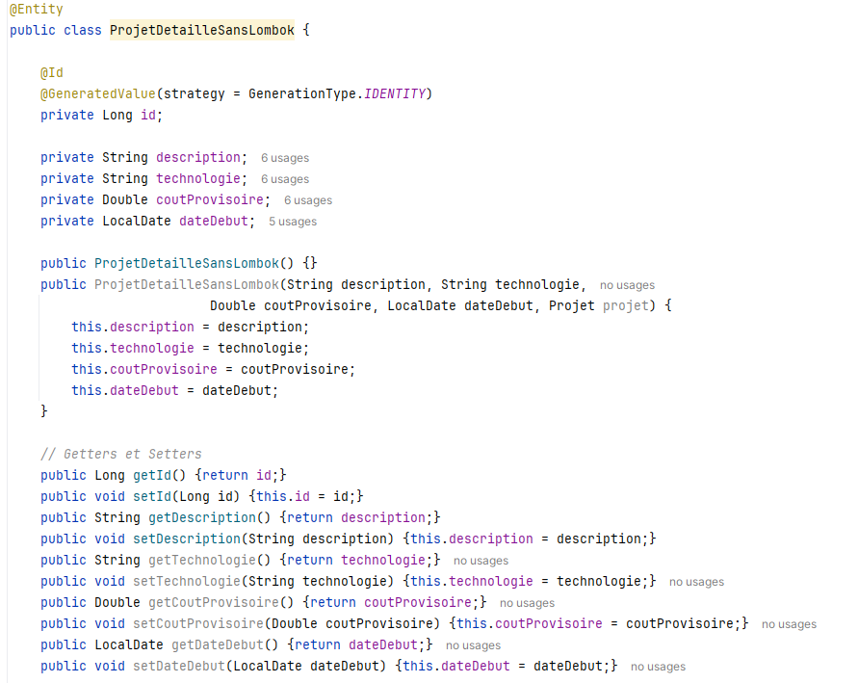
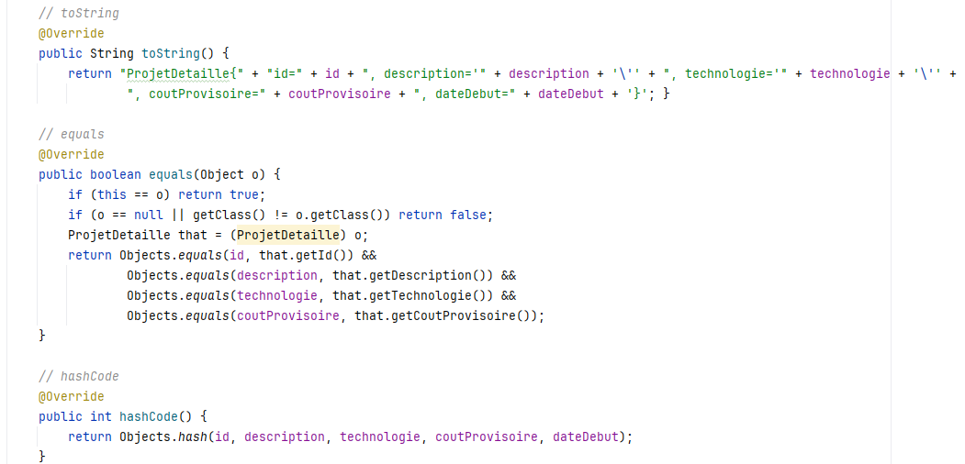
Lombok avec Spring Boot + Comparaison
Le projet Lombok est une bibliothèque Java qui génère du code en respectant de nombreuses bonnes pratiques. Elle remplace le code répétitif par des annotations faciles à utiliser, ce qu'on appelle du boilerplate.
L’entité Livreur sans l’utilisation du Lombok
© ESPRIT – UP ASI – Module Architecture des SI
23

Slide 24
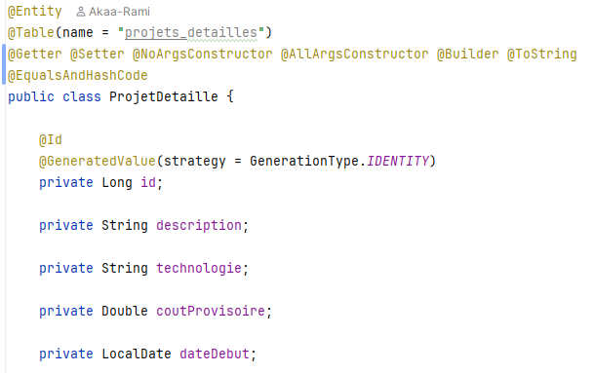
Lombok avec Spring Boot
Le projet Lombok est une bibliothèque Java qui génère du code en respectant de nombreuses bonnes pratiques. Elle remplace le code répétitif par des annotations faciles à utiliser, ce qu'on appelle du boilerplate.
L’entité ProjetDetaille avec l’utilisation du Lombok
© ESPRIT – UP ASI – Module Architecture des SI
24

Slide 25
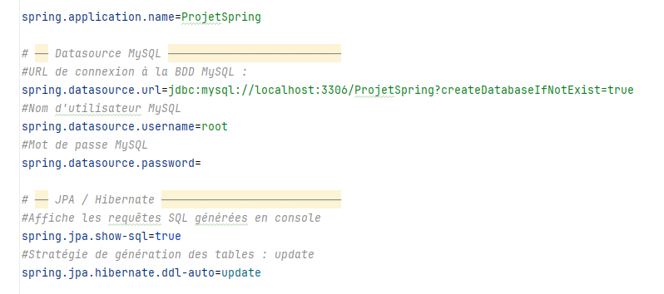
Configuration - application.properties
Spring Boot centralise toute la configuration dans un seul fichier application.properties. Pour connecter notre application AutoLoc à MySQL, voici les propriétés essentielles.
© ESPRIT – UP ASI – Module Architecture des SI
25

Slide 26
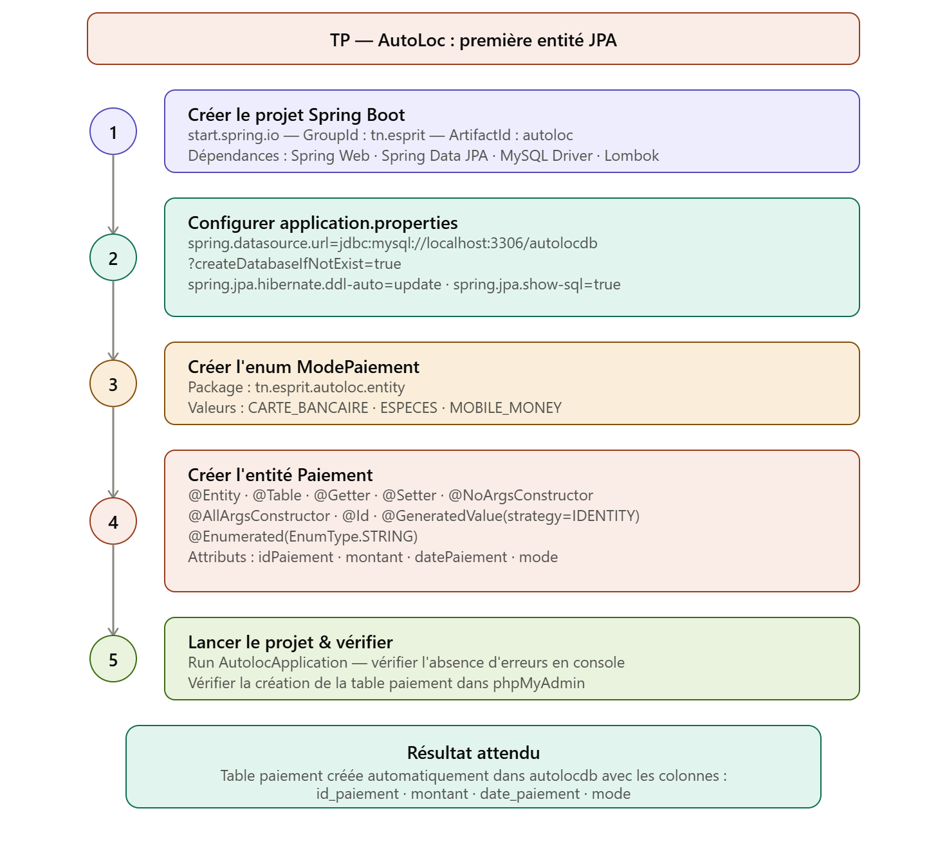
TP – Etude de cas : AutoLoc
Dans ce TP, nous allons créer notre première entité JPA dans le projet AutoLoc. Nous allons implémenter l'entité Paiement avec l'enum ModePaiement et vérifier la création automatique de la table en base de données.
© ESPRIT – UP ASI – Module Architecture des SI
26

Slide 27
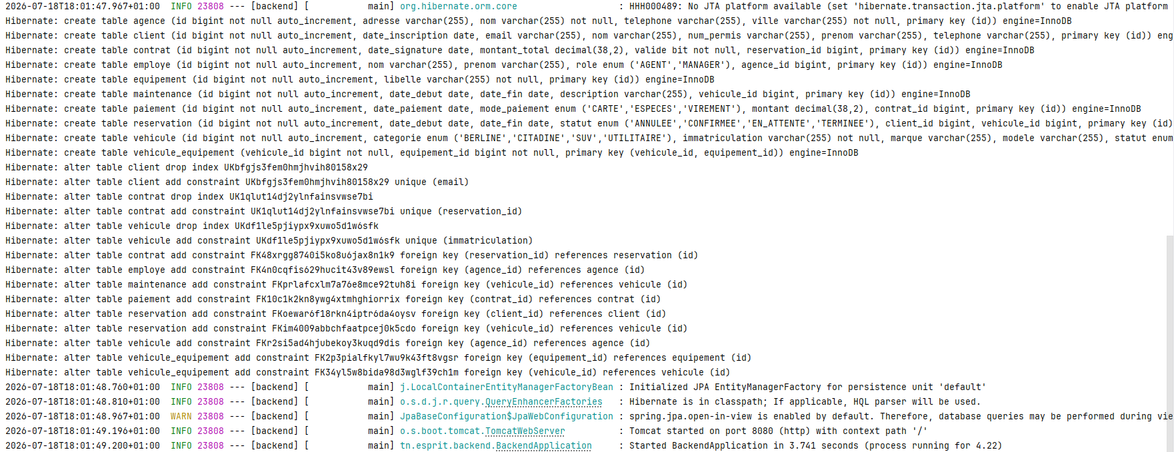
TP – Etude de cas : AutoLoc – Résultat attendu
© ESPRIT – UP ASI – Module Architecture des SI
27

Slide 28
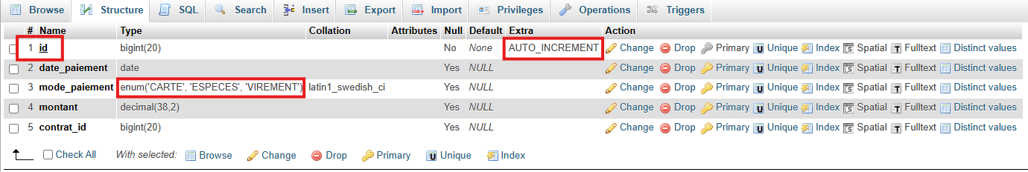
TP – Etude de cas : AutoLoc – Résultat attendu
© ESPRIT – UP ASI – Module Architecture des SI
28

Slide 29

Récapitulatif
Ce que nous avons vu :
Spring Boot : Définition, 3 avantages (configurations, serveur embarqué, dépendances)
Maven : Définition, POM.xml, cycle de vie, repository local/distant
Arborescence : Convention over configuration, structure prédéfinie
Persistance : JDBC → ORM → JPA → Hibernate → Spring Data JPA
Entité JPA : @Entity, @Id, @GeneratedValue, @Table, @Enumerated
Lombok : @Getter, @Setter, @NoArgsConstructor, @AllArgsConstructor, @Builder
Prochaine séance :
S3 : Spring Data JPA - Associations entre entités OneToOne · OneToMany · ManyToOne · ManyToMany
© ESPRIT – UP ASI – Module Architecture des SI
29

Slide 30
Références
Documentation officielle :
Spring Boot : https://spring.io/projects/spring-boot
Spring Data JPA : https://spring.io/projects/spring-data-jpa
Maven : https://maven.apache.org
Lombok : https://projectlombok.org
Jakarta Persistence : https://jakarta.ee/specifications/persistence
Hibernate : https://hibernate.org
MVN Repository : https://mvnrepository.com
Outils utilisés :
IntelliJ IDEA : https://www.jetbrains.com/idea
MySQL / phpMyAdmin : https://www.mysql.com
Spring Initializr : https://start.spring.io
© ESPRIT – UP ASI – Module Architecture des SI
30

Slide 31
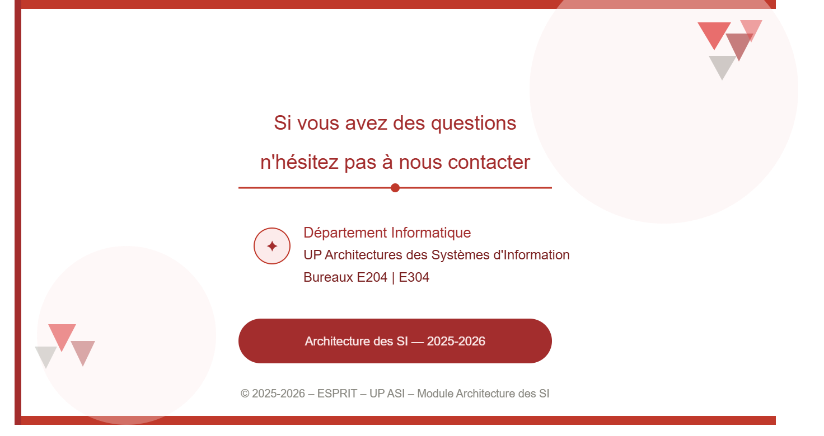
Module Architecture des SI – 2026 - 2027

